Slide 1


Для кого работает таргетированная реклама?
2009 — 2010
Кохановский Р.Е., Москва, 2013

Slide 2
AIDA
1896 год Э.Левис предлагает модель AIDA:
A — Attention (внимание);
I — Interest (интерес);
D — Desire (желание);
A — Action (действие);

Slide 3
Типы рекламы
 | Медийная реклама | Таргетированные объявления | Контекст
Формирование спроса | Да | Отчасти | Нет
Поддержание спроса | Да | Да | Нет
Работа с существующим спросом | Да, преимущественно популярные товары | Да, преимущественно популярные товары | Да, любые товары
Побуждение к действию | Да, особенно по акциям | Да, особенно по акциям | Да
A — Attention (внимание);
I — Interest (интерес);
D — Desire (желание);
A — Action (действие);

Slide 4
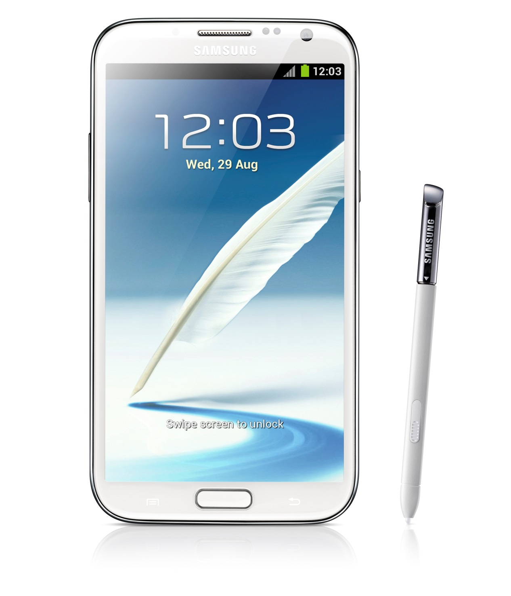
Samsung Galaxy Note II

Slide 5
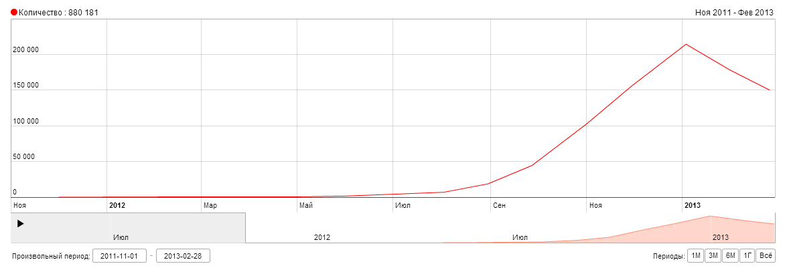
Samsung Galaxy Note II
Поисковый запрос: «Samsung Note 2»
Статистика поисковых запросов wordstat.yandex.ru

Slide 6
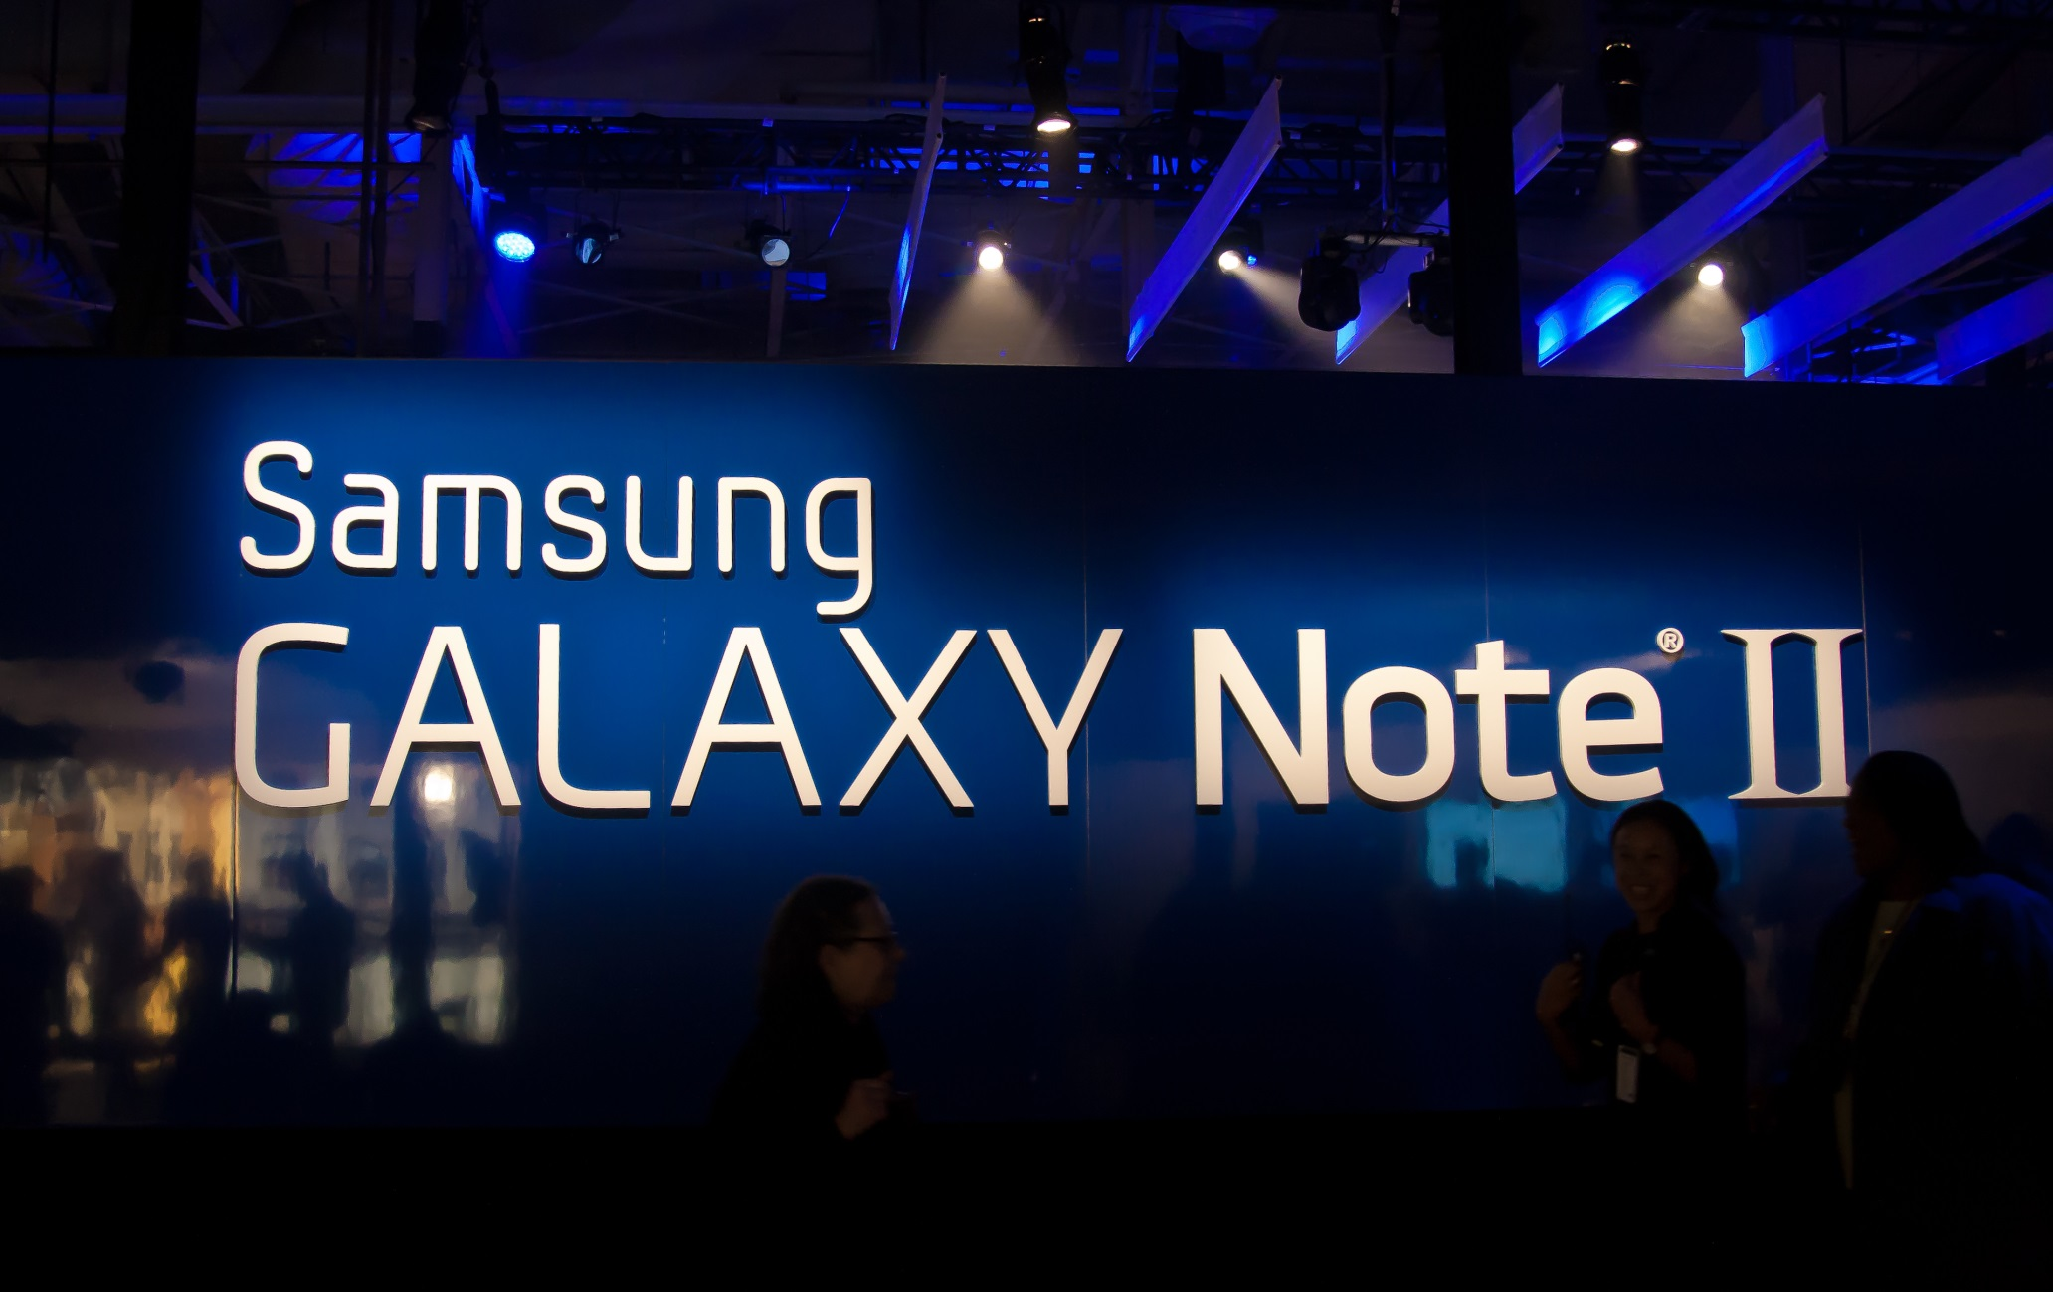
Samsung Galaxy Note II

Slide 7
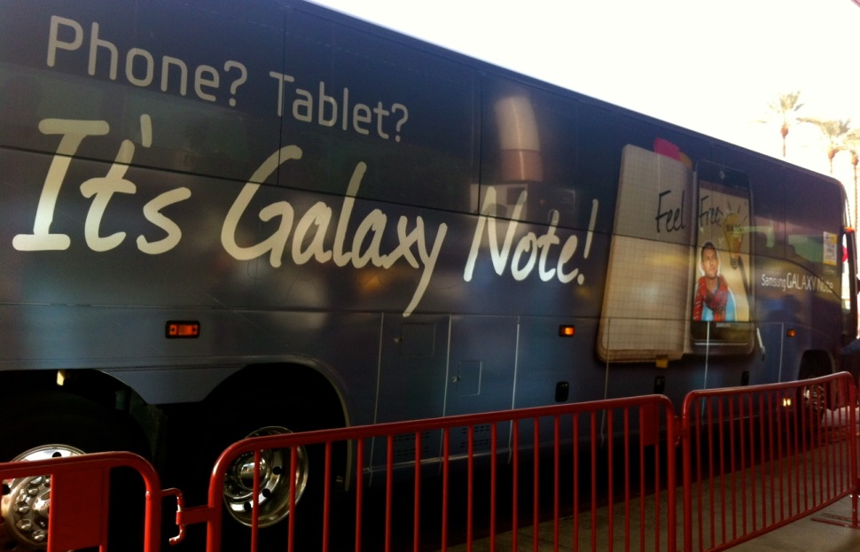

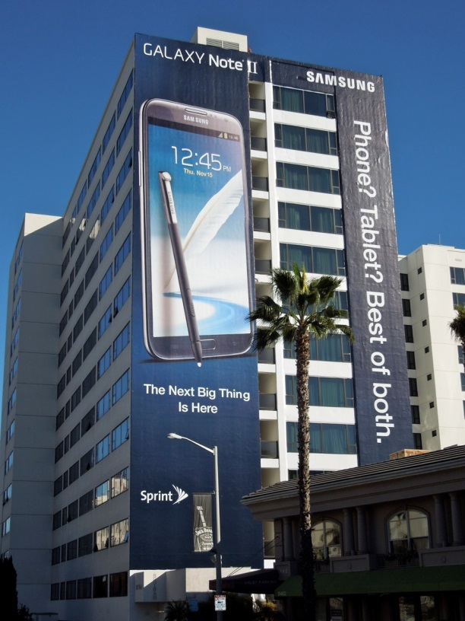
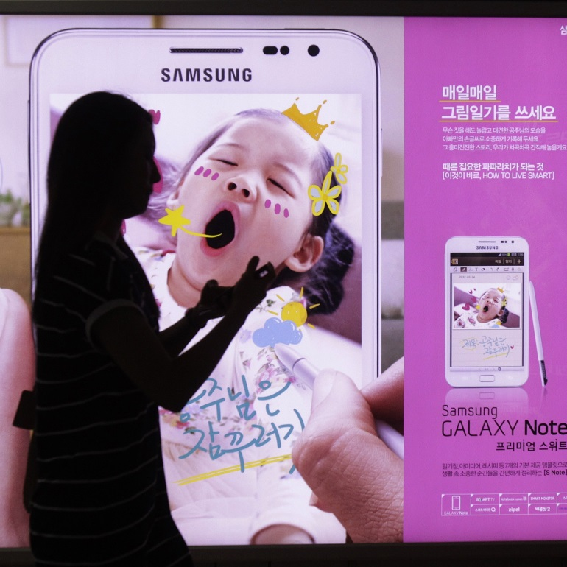
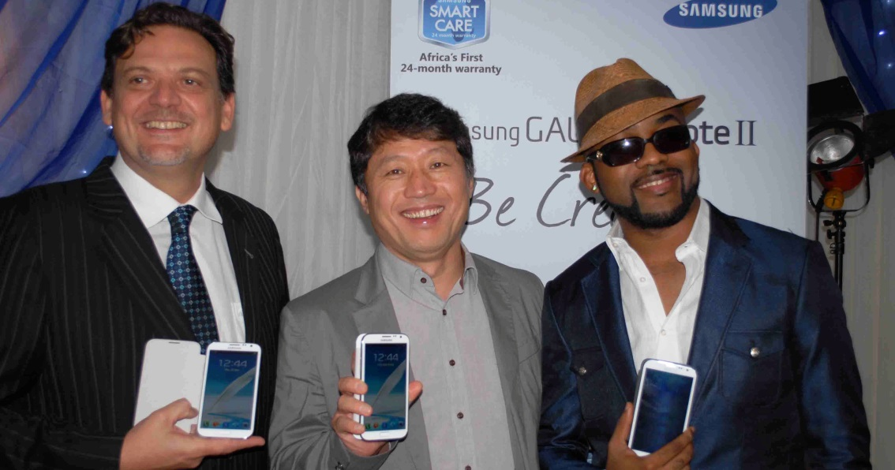
Samsung Galaxy Note II

Slide 8
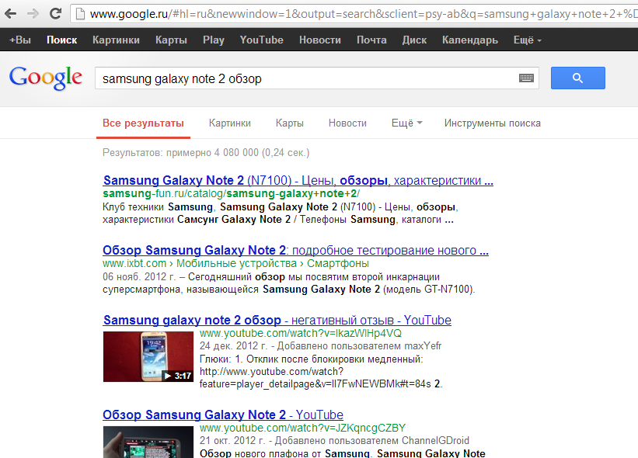
Samsung Galaxy Note II

Slide 9
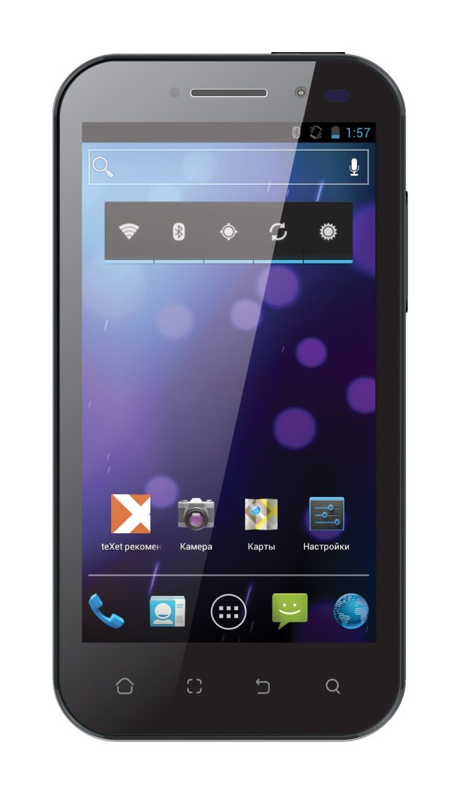

Samsung Galaxy Note II и клоны
Созданный спрос ринулись поддерживать другие производители
от 18 850р.
от 8 590р.
Android 4.1, диагональ 5.55, 4 ядра, 1600 МГц, 16 ГБ, аккум. 3100 мА*ч,
Камера 8 МП
Android 4.0, диагональ 5.2, 2 ядра, 1000 МГц, 4 ГБ, аккум. 2500 мА*ч,
Камера 8 МП, 2 сим

Slide 10
Итог – рынок телефонов с большой диагональю создан. Интерес к рынку поддерживается рекламными кампаниями не дающими угасать этому спросу. Как правильно поддерживать этот спрос и как конвертировать его в продажи?
Рассмотрим примеры.

Slide 11

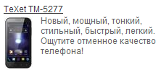
Этап 1
Влияет ли бренд на CTR?

Slide 12
Этап 1
Влияет ли бренд на CTR?
CTR = 0,02%

Slide 13
Этап 1
Влияние бренда в тестовой кампании не выявлено.
CTR = 0,02%
CTR = 0,02%

Slide 14
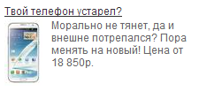
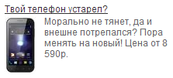
Этап 2
Влияет ли цена на CTR?

Slide 15
Этап 2
Влияет ли цена на CTR?
CTR = 0,02%

Slide 16
Этап 2
Интересно то, что дешевле
CTR = 0,02%
CTR = 0,03%

Slide 17
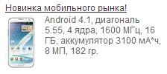
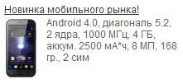
Этап 3
Влияют ли технические характеристики на CTR?

Slide 18
Этап 3
Влияют ли технические характеристики на CTR?
CTR = 0,03%

Slide 19
Этап 3
Влияние технических характеристик в тестовой кампании не прослеживается.
CTR = 0,03%
CTR = 0,03%

Slide 20



Этап 4
Попробуем привязаться к майским праздникам, повлияет ли это на CTR?

Slide 21
Этап 4
Нет, май это не Новый Год и не 8 марта ;-(
CTR = 0,01%

Slide 22
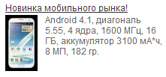
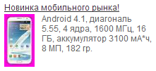
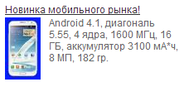
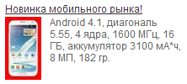
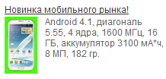
Этап 5
Может цвет подложки повлияет?
CTR = 0,03%

Slide 23
Этап 5
Может цвет подложки повлияет?
CTR = 0,02%
CTR = 0,03%

Slide 24
Этап 5
Может цвет подложки повлияет?
CTR = 0,02%
CTR = 0,02%
CTR = 0,03%

Slide 25
Этап 5
Может цвет подложки повлияет?
CTR = 0,02%
CTR = 0,02%
CTR = 0,03%
CTR = 0,03%

Slide 26
Этап 5
Может цвет подложки повлияет?
CTR = 0,03%
CTR = 0,02%
CTR = 0,02%
CTR = 0,03%
CTR = 0,03%

Slide 27
Этап 5
Может цвет подложки повлияет?
CTR = 0,03%
CTR = 0,04%
CTR = 0,02%
CTR = 0,02%
CTR = 0,03%
CTR = 0,03%

Slide 28
Этап 5
Можно улучшить CTR цветом, можно!
CTR = 0,03%
CTR = 0,04%
CTR = 0,02%
CTR = 0,02%
CTR = 0,03%
CTR = 0,03%

Slide 29
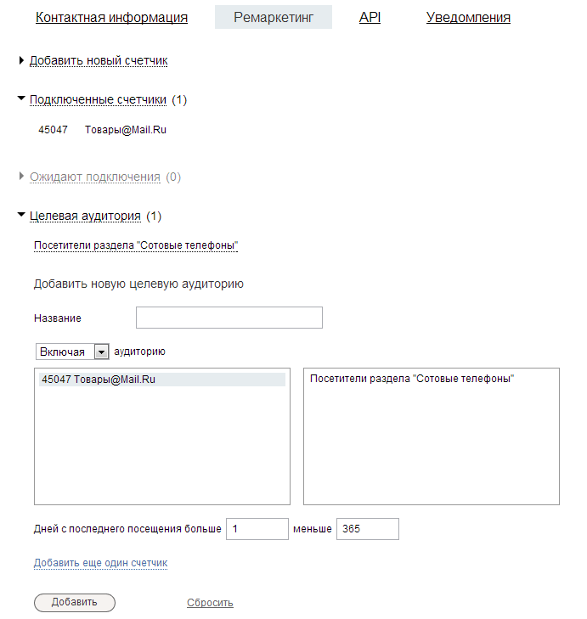
Этап 6
Подключаем ремаркетинг на посетителей раздела «сотовые телефоны»

Slide 30
Этап 6
Включаем показы самых успешных баннеров

Slide 31
Этап 6
Включаем показы самых успешных баннеров
CTR = 0,04%

Slide 32
Этап 6
Включаем показы самых успешных баннеров
CTR = 0,05%
CTR = 0,04%

Slide 33

Этап 7
Анализируем реакцию соц.дем аудитории

Slide 34
Этап 7
Анализируем реакцию соц.дем аудитории
CTR = 0,10%

Slide 35
Этап 7
Анализируем реакцию соц.дем аудитории
CTR = 0,10%
CTR = 0,04%

Slide 36
Этап 8
Ремаркетинговая кампания отключаем женщин, оставляем один баннер

Slide 37
Этап 8
Ремаркетинговая кампания отключаем женщин, оставляем один баннер
CTR = 0,10%
Итоговое повышение CTR = 3-5 раз!

Slide 38
Так для кого работает таргетированная реклама?
Для популярных, «народных» товаров и услуг на пике информационного спроса (в сезон)
Для тех, кто не устаёт экспериментировать, старается «нащупать» свою аудиторию

Slide 39
Кто же это?
Банковские кредиты
Мобильные телефоны и планшеты
Одежда (особенно стоимостью до 1000 рублей)
Автомобили нижнего ценового сегмента
Информационные, обучающие услуги и сервисы (курсы английского на CD)
и многое другое!

Slide 40
Контактная информация
Горячая линия для агентств: target.agency@corp.mail.ru
Служба поддержки и модерации: target.help@corp.mail.ru
Финансовые вопросы (заключение договоров, оплата счетов и т.п.): target.finance@corp.mail.ru

Slide 41
Спасибо за внимание!
Вопросы?
2009 — 2010

